Slide 1

R·五年级上册
用字母表示数和
数量关系（3）

Slide 2

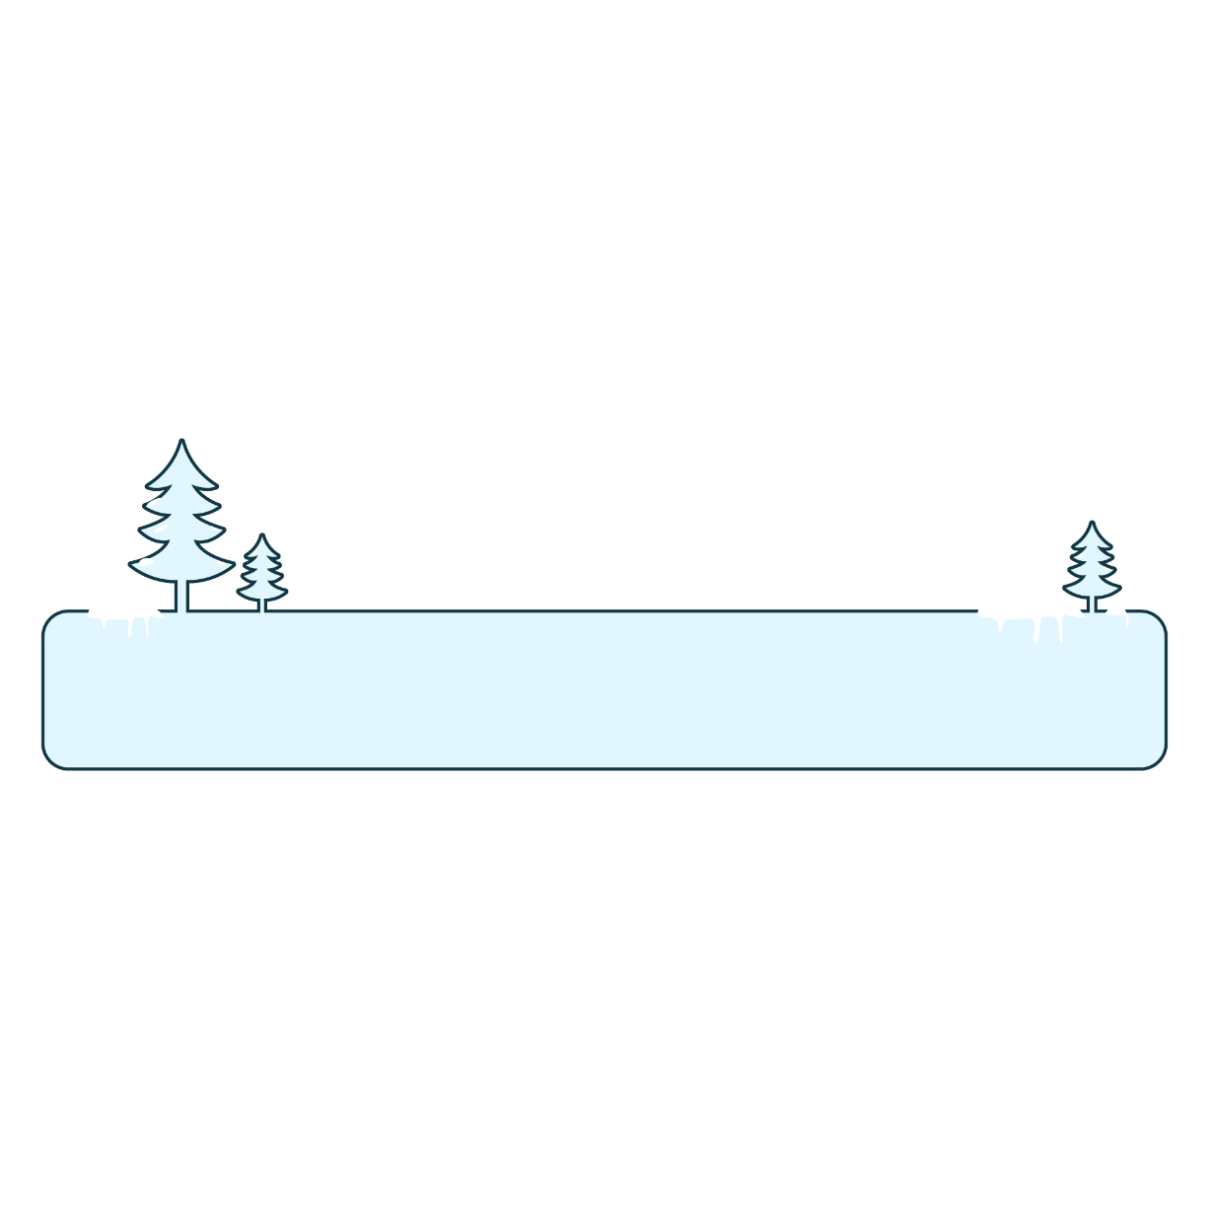
一、复习导入
在下面的 ( ) 里填上适当的数，并说说你的依据是什么。
12＋31＝31＋ ( )
（32＋55）＋45＝32＋（ ＋ ）
25× ( ) ＝79× ( )
1.2 × 25 × 4＝1.2×（ × ）
（6＋8）× ( ) ＝ ( ) ×1.5 ＋ ( ) × ( )
12
加法交换律
55
45
加法结合律
79
25
乘法交换律
25
4
乘法结合律
1.5
6
8
1.5
乘法分配律

Slide 3
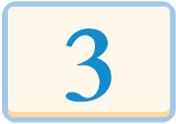
二、探究新知
（1）在以前的学习中，我们在哪里用字母表示过数或数量之间的关系？
运算律 | 用字母表示
加法交换律
加法结合律
乘法交换律
乘法结合律
分配律
a＋b＝b＋a
(a＋b)＋c＝a＋(b＋c)
a×b＝b×a
(a×b)×c＝a×(b×c)
a × (b＋c) ＝a×b＋a×c

Slide 4
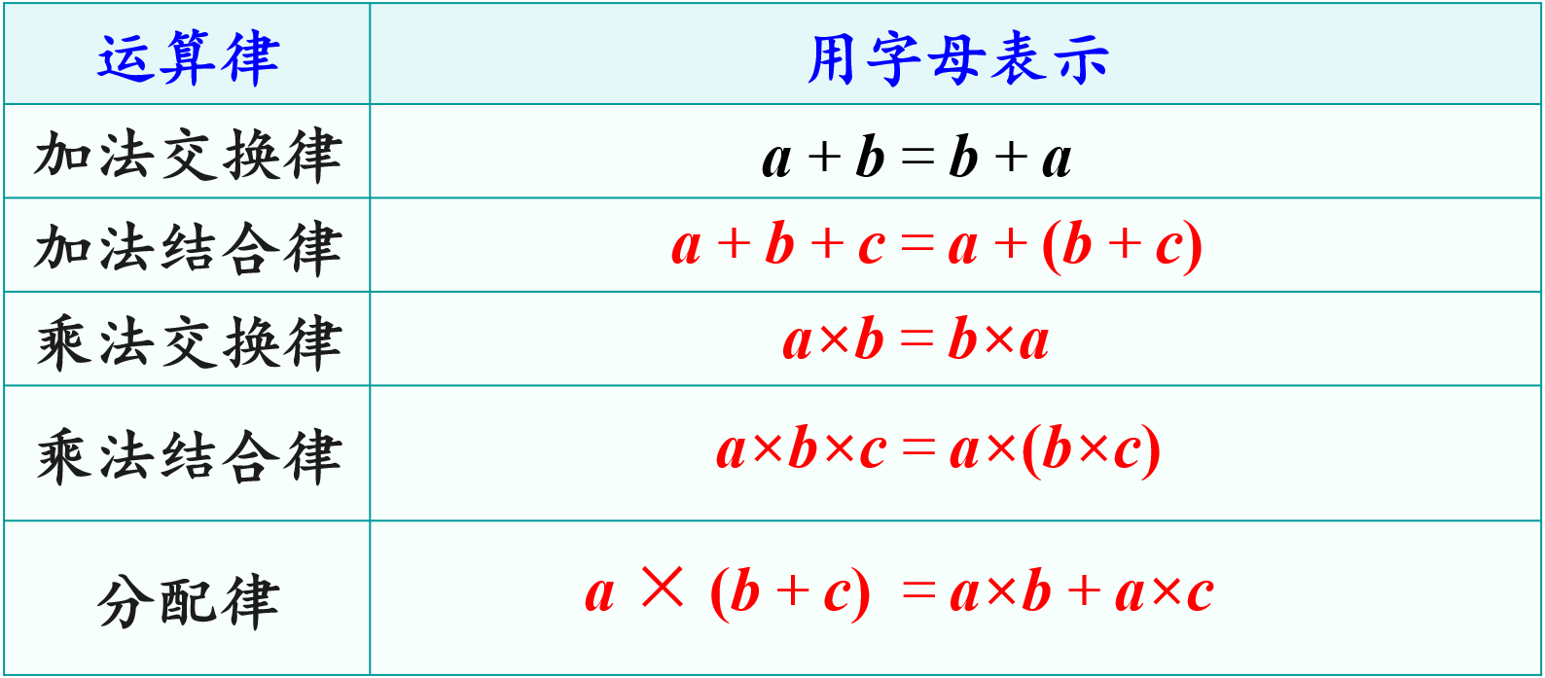
在含有字母的式子里，字母中间的乘号可以记作“·”，也可以省略不写。
易错点：含有字母的式子里，字母中间只有乘号可以省略，其他运算符号不可以省略。

Slide 5
用字母表示运算律比用文字叙述有哪些好处？
用字母表示运算律，一目了然，简明易记，也便于应用。

Slide 6
（2）长方形和正方形的周长和面积公式也可以用字母表示。 （用C表示周长，用S表示面积。）
正方形
C＝4a
S＝a×a=a²
a
表示a的四倍。
读作“a的平方”，
表示2个a相乘。

Slide 7
（2）长方形和正方形的周长和面积公式也可以用字母表示。 （用C表示周长，用S表示面积。）
长方形
C＝2(a+b)
＝2a+2b
S＝a×b
b
a

Slide 8
这两个式子表示的意思一样吗？说说理由。
2a
a²
易错点：a²表示2个a相乘，是a×a；2a表示2个a相加，是a+a。
读一读，并说出它们分别表示的意思？
3²
6²
8²

Slide 9
(3)我们学过路程、速度、时间之间的关系，如果用 s 表示路程，用 v 表示速度，用 t 表示时间，你能用字母写出下面的计算公式吗？
s÷t
t =
s =
s÷v
vt
v =
当 v = 250米/分，t = 20 分时，s 等于多少？
= 250×20 = 5000(m）
s = vt

Slide 10

(4)你知道等式的基本性质吗？在一个等式（如17+8=25）的两边同时加同一个数（减同一个数），或者同时乘同一个数（除以同一个不为0的数），等式两边仍然相等。你会用字母表示这个等式的变化过程吗？
17+8+m = 25+m
可以用字母表示在等式两边同时加或减的数……
17+8－n = 25－n
(17+8)×p = 25×p
(17+8)÷q = 25÷q(q≠0)

Slide 11
如果a=b，那么a+c = b+c，a－c = b－c，
ac=bc，a÷c=b÷c (c ≠ 0）。
利用等式的基本性质求等式中的未知数：
①如果 b=a+25，当 b=37时，a 等于多少？
②如果 n=6m，当 n=9时，m 等于多少？
a + 25 = 37
6m = 9
a + 25－25 = 37 －25
6m÷6 = 9 ÷6
a = 12
m = 1.5

Slide 12

①如果 b=a+25，当 b=37时，a 等于多少？
②如果 n=6m，当 n=9时，m 等于多少？
a + 25 = 37
6m = 9
a + 25－25 = 37 －25
6m÷6 = 9 ÷6
a = 12
m = 1.5
为了便于表示，我们一般把含有未知数的部分写在等式的左边。

Slide 13
三、实践应用，巩固练习
[教材P59 试一试]
(1)如果 b=a－25，当 b=37时，a 等于多少？
(2)如果 n=m÷6 ，当 n=9时，m 等于多少？
1.
a－25 = 37
m÷6 = 9
a －25 +25 = 37 + 25
m÷6×6 = 9×6
a = 62
m = 54

Slide 14
[教材P59 做一做]
2如果用 a 表示王红每分钟打字的个数，用 t 表示打字的时间（单位：分），用 c 表示打字的总个数。你会用字母表示它们之间的关系吗？如果 a = 45，c = 900，t 等于多少?
c = at
45t = 900
t = 20

Slide 15

3.省略乘号写出下面各式。
[教材P61 练习十一 第4题]
a×x x×x b×8 b×1
=ax
=x²
=8b
=b
x²表示什么意思？和2x有什么区别？
易错点：字母与1相乘时，乘号可省略，1也可省略。

Slide 16
4.如果用c表示商品的总价，用a表示商品的单价，用n表示购买的数量，则
[教材P61 练习十一 第7(1)题]
an
c=_____________，
a=_____________，
n=_____________。
c÷n
c÷a

Slide 17
5.根据右图回答问题。
（1）哪一部分的面积是ac？（2）哪一部分的面积是bc？（3）整个图形的面积是多少？
[教材P62 练习十一 第10题]
c
a
b
整个图形的面积是：
ac+bc=(a+b)×c

Slide 18
四、课堂小结
1．用字母表示运算定律，简明易记、便于应用。
2．在含有字母的式子里，字母中间的乘号可以记作“·”，也可以省略不写。
3．a²读作：a的平方，表示2个a相乘。

Slide 19
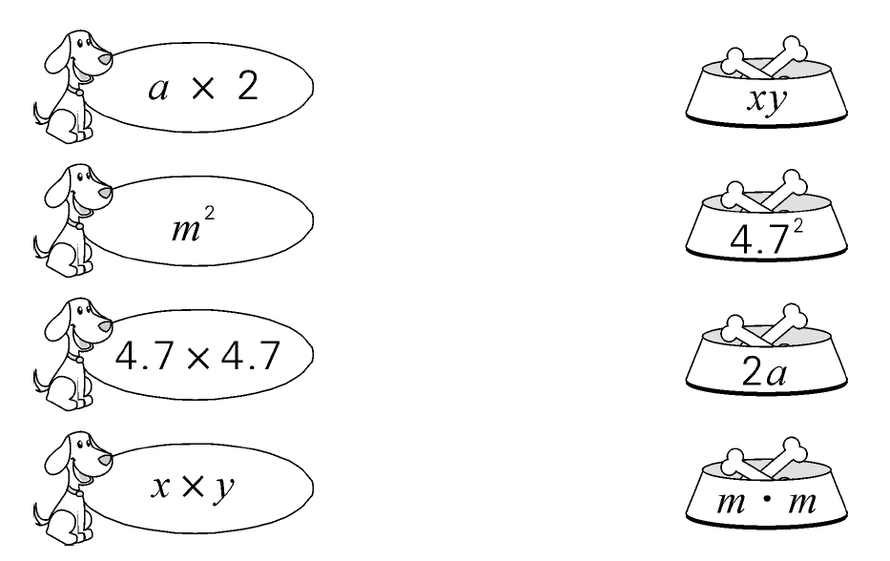
提升训练
一、找出相等的式子，用线连起来。
[选自《创优作业100分》]

Slide 20
二、根据运算定律或性质，在 里填上适当的数或字母。
[选自《创优作业100分》]
a
b
a
b
1.a+12+b= + +12
2.7·（a+b）=7· +7·
3.55m+45m= ·( + )
m
55
45
8
125
4.8·a·125= · ·a

Slide 21
三、用a表示工作效率，t表示工作时间，c表示工作总量。
1.分别写出它们之间的数量关系。
c =______ a =______ t =______
2.如果王叔叔每天做120个零件，共做了480个零件，花了
多少天？（从上面选一个公式解决问题）
[选自《创优作业100分》]
at
c÷t
c÷a
t=c÷a=480÷120=4（天）
答：花了4天。

